Slide 1
LỊCH SỬ 8
CHƯƠNG IV: CHIẾN TRANH THẾ GIỚI THỨ HAI (1939 – 1945)
BÀI 21: CHIẾN TRANH THẾ GIỚI THỨ HAI (1939 – 1945)
I. Nguyên nhân bùng nổ chiến tranh thế giới thứ hai
II. Những diễn biến chính
III. Kết cục của chiến tranh thế giới thứ hai

Slide 2
I. NGUYÊN NHÂN BÙNG NỔ CHIẾN TRANH THẾ GIỚI THỨ HAI
ANH
PHÁP MĨ
LIÊN XÔ
Qua hình vẽ trên em thấy quan hệ quốc tế như thế nào?
Ý
NHẬT

Slide 3
I. NGUYÊN NHÂN BÙNG NỔ CHIẾN TRANH THẾ GIỚI THỨ HAI
- Do mâu thuẩn về quyền lợi giữa các nước đế quốc.
- Cuộc khủng hoảng kinh tế thế giới 1929 -1933.
Các nước đế quốc hình thành hai khối Đồng minh đối địch nhau:
+ Khối Anh - Pháp - Mĩ và
+ Khối phát xít Đức -Italia - Nhật Bản.
- Ngày 1/9/1939, Đức tấn công Ba Lan, chiến tranh thế giới thứ hai bùng nổ.

Slide 4
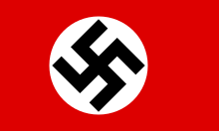
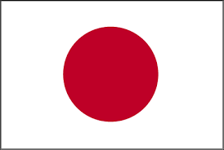

Slide 5
Đây là bức tranh biếm hoạ do một hoạ sĩ người Thuỵ Sĩ vẽ và được đăng trên các tờ báo lớn ở châu Âu năm 1939. Trong bức ảnh. Hít-le được ví như người khổng lồ Giu-li-vơ trong truyện Du-li-vơ du kí, xung quanh là các nhà lãnh đạo các nước châu Âu(Anh, Pháp…) được xem như những người tí hon bị Hít-le điều khiển.
Các nước Anh, Pháp, Mỹ thực hiện chính sách nhượng bộ, thỏa hiệp: cho Đức thôn tính Tiệp Khắc, để khối phát xít Nhật tấn công Liên Xô. Tuy nhiên sau khi thôn tính xong Tiệp Khắc, Hít le thấy chưa có đủ sức đánh ngay Liên Xô, nên quyết định tấn công châu Âu trước.
Quan sát hình 75 em hãy giải thích tại sao Hít-le lại tấn công châu Âu trước ?
Tranh biếm họa ở châu Âu năm 1939: Hít- le được ví như người khổng lồ, xung quanh là các chính khách châu Âu đang nhượng bộ Hít- le

Slide 6
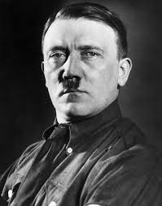
ADOLF HITLER
(1889-1945)

Slide 7
II. NHỮNG DIỄN BIẾN CHÍNH
THỜI GIAN | SỰ KIỆN
9-1939 đến 6-1941
Tháng 12-1941
Tháng 9-1940
Tháng 1-1942
- Đức đánh chiếm hầu hết các nước châu Âu.
- Ngày 22-6-1941, Đức tấn công Liên Xô.
Nhật tấn công hạm đội Mĩ ở Trân Châu Cảng, sau đó chiếm Đông Nam Á và một số đảo ở Thái Bình Dương.
Quân I-ta-li-a tấn công Ai Cập.
Mặt trận đồng minh chống phát xít hình thành.

Slide 8
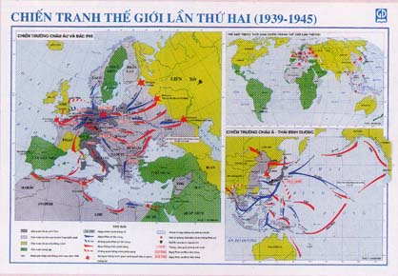
Chiến tranh thế giới thứ hai diễn ra trên mấy mặt trận? Kể tên
MT Xô Đức
MT Tây Âu
MT Châu Á- Thái Bình Dương
Mặt trận Bắc Phi

Slide 9
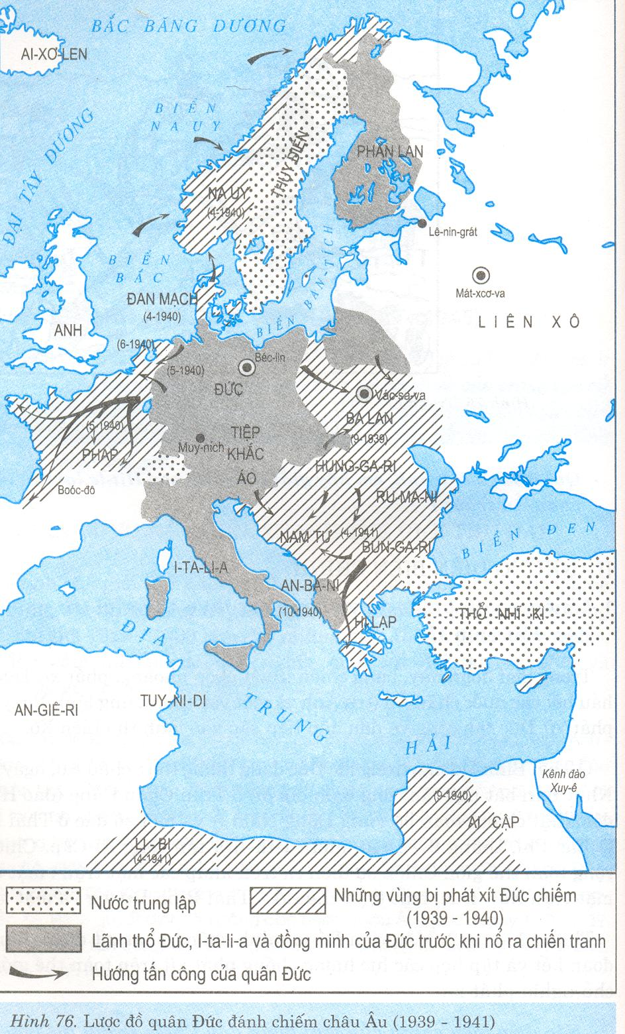
PHẦN LAN
THỤY ĐIỂN
NA-UY
4.1940
ANH
ĐAN MẠCH
4. 1940
6.1940
5.1940
Bec-lin
5.1940
ĐỨC
Vac-sa-va
9.1939
Muy-nich
TIỆP KHẮC
BA LAN
PHÁP
ÁO
HUNG-GA-RI
NAM TƯ
4.1941
I-TA-LI-A
AN-BA-NI
BUN-GA-RI
THỔ NHĨ KỲ
10.1940
HI-LẠP
9.1940
LI-BI
Mặt trận châu Âu
AI CẬP
4.1941
Nước trung lập
Những vùng bị phát xít Đức chiếm (1939-1940)
Lãnh thổ của Đức, I-ta-li-a và đồng minh của Đức trước khi nổ ra chiến tranh
Hướng tấn công của quân Đức
LƯỢC ĐỒ QUÂN ĐỨC ĐÁNH CHIẾM CHÂU ÂU (1939-1941)

Slide 10
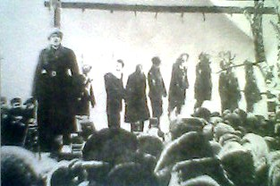
* Chỉ thị ngày 12-5-1941 của Hít Le gửi các sĩ quan, binh lính Đức
trước khi tấn công Liên Xô.
Hãy nhớ và thực hiện:
1. Không có thần kinh, trái tim và sự thương xót. Anh được chế tạo từ thép Đức.
2. Hãy tiêu diệt trong mình mọi sự thương xót và đau khổ,
hãy giết bất kì người Nga nào và không được dừng lại, dù trước
mắt anh là ông già hay phụ nữ, con gái hay con trai.
3. Chúng ta bắt thế giới phải đầu hàng. Anh là người Đức. Và là người Đức anh phải tiêu diệt mọi sự sống cản trở con người của anh.
22-6-1941
12-1941
Đức tấn công Liên Xô 22-6-1941

Slide 11
- Trước khi Liên Xô tham chiến chống phát xít thì chiến tranh đã diễn ra giữa hai khối đế quốc mang tính chất phi nghĩa
- Từ khi Liên Xô tham chiến thì tính chất của chiến tranh dần thay đổi.Từ cuộc chiến tranh giữa hai khối đế quốc, trở thành cuộc chiến tranh chống phát xít. Liên Xô trở thành trụ cột,trở thành lực lượng đoàn kết tất cả các nước chống phát xít
?/ Vì sao từ đây cuộc chiến tranh thế giới thứ hai thay đổi tính chất?

Slide 12
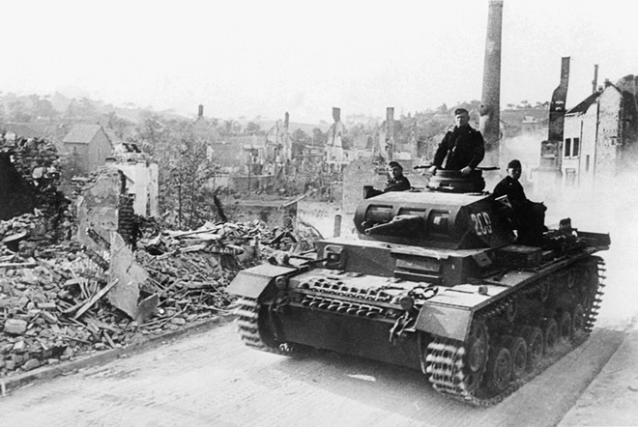
Xe tăng bọc thép của Đức Panzer II tiến vào sông Asine, Pháp, 21/6/1940

Slide 13
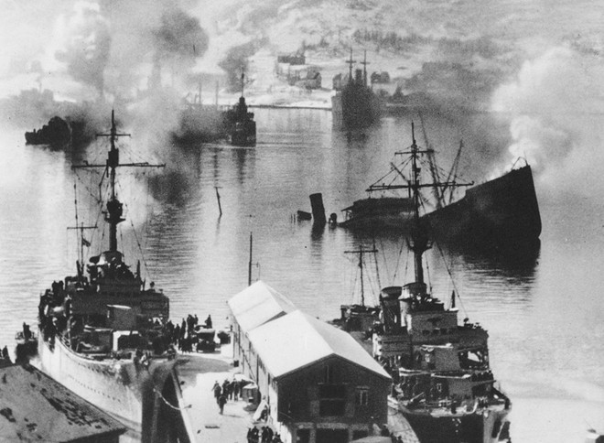
Tháng 4/1940, Đức chiếm được Đan Mạch. Một cuộc xung đột khác tại Na Uy cũng đồng thời diễn ra. Hình ảnh ghi lại cảnh tàu chiến Na Uy bị bắn hạ tại Narvil.

Slide 14
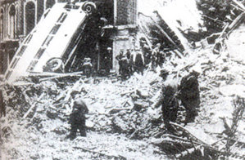
Thủ đô Luân Đôn (Anh) bị không quân Đức oanh tạc năm 1940

Slide 15
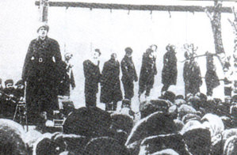
Quân Đức treo cổ người dân Liên Xô ở vùng chiếm đóng

Slide 16
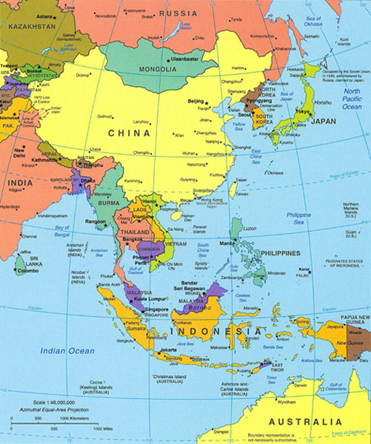
LƯỢC ĐỒ CHÂU Á-THÁI BÌNH DƯƠNG
?/ Em hãy trình bày tình hình chiến sự ở Thái Bình Dương?

Slide 17
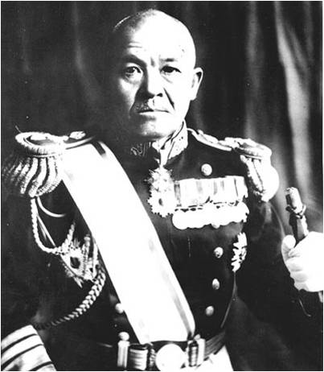
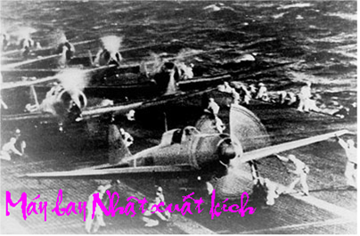
Phó đô đốc Chuichi Nagumo –
tổng chỉ huy chiến dịch Trân Châu Cảng

Slide 18
9-1940
9-1940
Mặt trận Bắc Phi

Slide 19
1 - 1942 Mặt trận đồng minh chống phát xít được thành lập

Slide 20
II. NHỮNG DIỄN BIẾN CHÍNH
THỜI GIAN | SỰ KIỆN
9/5/1945
Ngày 6 đến 9/8/1945
Ngày 15/8/1945
Liên Xô (Xtalingrát), Anh, Mĩ mở nhiều cuộc phản công.
Đức đầu hàng vô điều kiện
Liên Xô đánh tan quân NHật ở Đông Bắc Trung Quốc.
Mĩ ném bom nguyên tử xuống TP Hiroxima và Nagaxaki của Nhật.
Nhật đầu hàng vô điều kiện.

Slide 21
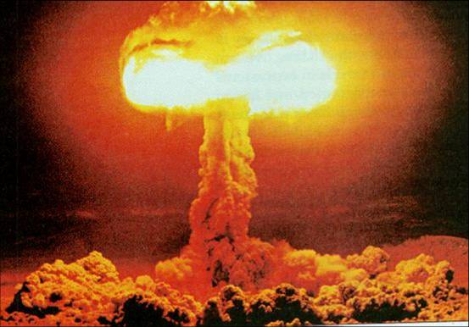
Bom nguyên tử ném xuống Nagasaki (Nhật Bản) năm 1945. Hai quả bom đã giết lập tức 140.000 người dân Hiroshima và 74.000 người vô tội ở Nagasaki, để lại những hậu quả khủng khiếp cho nhiều thế hệ.

Slide 22
?/ Chiến tranh thế giới lần thứ 2 đã kết thú như thế nào?
III. Kết cục của chiến tranh thế giới thứ hai.
- Chủ nghĩa đế quốc bị sụp đổ hoàn toàn.
- Nhân loại phải chịu hậu quả tảm khóc của CT.
- Là cuộc chiến tranh lớn nhất, khóc liệt nhất, nặng nề nhất
+ 60 triệu người chết, 90 triệu người bị tàn tật
+ Chi phí cho CT gấp 10 lần so với CTTG I
- Tình hình thế giới có những biến đổi căn bản.

Slide 23
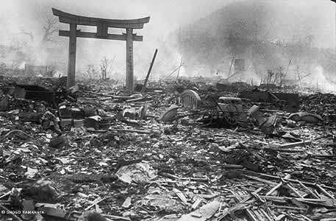
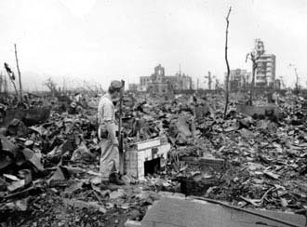

Slide 24
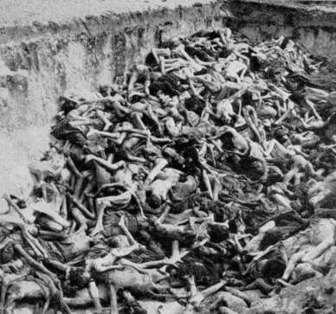
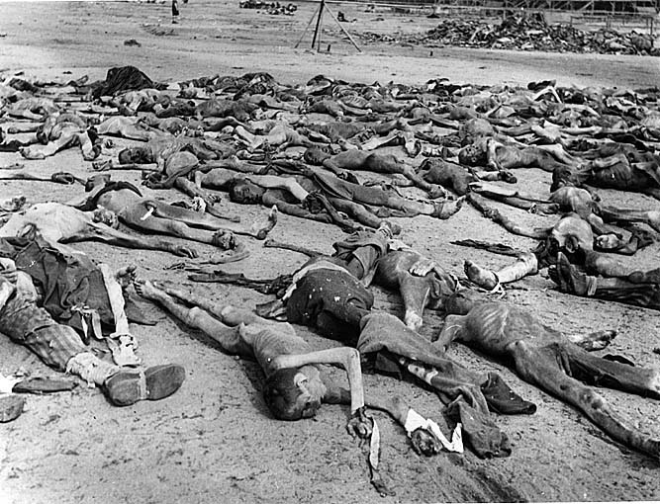
Chiến trường sau những trận đánh…
Những xác người bị giết phơi ngoài cánh đồng sau khi
bị vắt kiệt sức lao động
Hàng ngàn người chết trong nháy mắt vì hơi ngạt. Hàng triệu người đã chết thê thảm trong các trại tập trung của chủ nghĩa phát xít…

Slide 25
?
1
T R Â N C H Â U C Ả N G
?
2
X T A L I N G R Á T
?
3
H A I K H Ố I
?
4
I A N T A
?
5
R U D Ơ V E N

?
N A G A S A K I

Slide 26
CÂU HỎI 1
Cuộc tấn công bất ngờ của quân Nhật ở nơi đây làm cho chiến tranh lan ra toàn thế giới ? (12 chữ cái)

Slide 27
CÂU HỎI 2
Chiến thắng nào làm xoay chuyển tình thế của cuộc chiến tranh ? (10 chữ cái)

Slide 28
CÂU HỎI 3
Trong cuộc chiến tranh thế giới thứ hai, giữa các nước hình thành bao nhiêu khối đối lập ?

Slide 29
CÂU HỎI 4
Tại Hội nghị nào Liên Xô cam kết sẽ tham gia chiến tranh chống Nhật sau khi đánh bại phát xít Đức ? (5 chữ cái)

Slide 30
CÂU HỎI 5
Một trong ba vị nguyên thủ tham dự Hội nghị Ianta. (7 chữ cái)

Slide 31
CỦNG CỐ
Câu 1. Nguyên nhân sâu xa làm bùng nổ Chiến tranh thế giới thứ hai là.
A. Mâu thuẫn giữa các nước tư bản với Liên Xô
B. Cuộc khủng hoảng kinh tế thế giới 1929-1933
C. Mâu thuẫn giữa các nước đế quốc với nhau về quyền lợi dân tộc, thị trường và thuộc địa
D. Đức, Italia và Nhật muốn mở rộng lãnh thổ
Câu 2. Viết vào chỗ trống các sự kiện tương ứng với những mốc thời gian dưới đây:
- Ngày 1-9-1939………………………………………………………………….
Chiến tranh thế giới thứ hai bùng nổ. Đức tấn công Ba Lan
- Ngày 22-6-1941 …………………………………
Đức tấn công Liên Xô
- Ngày 7-12-1941…………………………………………………………..
Nhật tấn công hạm đội Mĩ ở Trân Châu Cảng
- Tháng 1-1942…………………………………………………………..
Mặt trận đồng minh chống phát xít thành lập

Slide 32
DẶN DÒ
- Xem lại bài
- Soạn bài 23
- Chuẩn bị bài để KT HKI

